Slide 1
DIAGNOSTICO, PLANIFICACION ESTRATÉGICA Y DISEÑO DE UNA NUEVA ESTRUCTURA ORGANIZACIONAL ORIENTADA A PROCESOS, DENTRO DE LA EMPRESA COMERCIAL “ALMACENES JUANITO”
Presentado por:
Viviana Alcívar Morales
Gabriela Vera Mera

Slide 2

ADMINISTRACIÓN POR PROCESOS BPM
SALIDAS
ENTRADAS
REGULACIONES
Y LEYES
ACCIONISTAS
COMPETENCIA
CLIENTES
LEALTAD DE
CLIENTES
NEGOCIOS
PROVEEDORES
PROCESOS
BIENES Y SERVICIOS
EFICIENTES
DATOS
INFORMACIÓN
Y CONOCIMIENTO
CONOCIMIENTO
RECURSO
HUMANO
TECNOLOGÍA
ESTRUCTURA
ORGANIZACIONAL
HABILITADORES
Notes:
Concepto: definiendo de manera clara el comienzo y final a través de entradas y salidas de la estructura.

Slide 3
AGENDA
1. LA COMPAÑÍA
2. DIAGNÓSTICO INTERNO Y EXTERNO
3. ADMINISTRACIÓN POR PROCESOS
4. ANÁLISIS FINANCIERO
5. MEDICIÓN Y DESEMPEÑO ORGANIZACIONAL
6. CONCLUSIONES Y RECOMENDACIONES

Slide 4
LA COMPAÑÍA
“AJ” es una empresa familiar que ofrece a sus clientes cuatro líneas de negocios, mueblería, colchones, electrodomésticos y bazar y tapicería.
Con 17 años de experiencia en el mercado.
“AJ” se encuentra ubicado en la provincia de Manabí, su matriz en Calceta y una sucursal en Chone.
Notes:
AJ hay que explicar lo que vende la empresa.
La estructura organizacional
- Es vertical.
- Las decisiones están centradas en la gerencia.
- El personal no tiene definido estructuralmente sus funciones.
La estructura financiera
- Su plan de cuentas no esta definido por línea de negocios.
- Los márgenes de ganancia son establecidos por la administración de forma empírica.
- La labor financiera ha sido exitosa pese a las limitaciones existentes.
La estructura operativa
- Se encuentra en nivel básico de desarrollo de procesos denominado Ad Hoc.
4

Slide 5
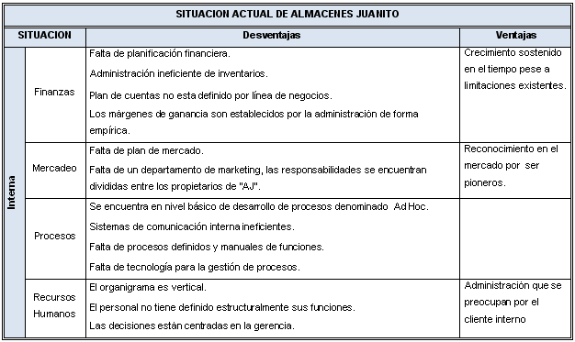
SITUACIÓN ACTUAL INTERNA
Fuente: Dirección Estratégica Gerry Johnson.

Slide 6
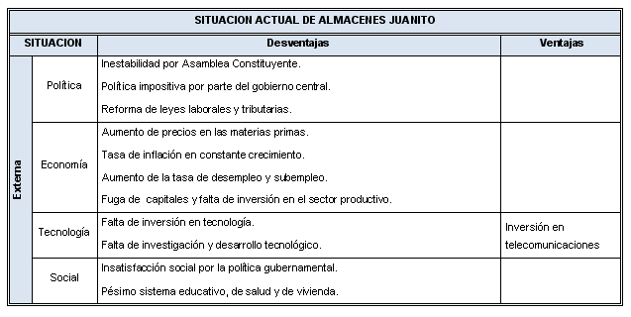
SITUACIÓN ACTUAL EXTERNA
Fuente: Dirección Estratégica Gerry Johnson.

Slide 7
DIAGNÓSTICO INTERNO Y EXTERNO
DIAGNÓSTICO INTERNO
DIAGNÓSTICO EXTERNO
Análisis de los procesos internos.
Análisis de clientes internos.
Análisis de la industria.
Análisis del cliente externo.
ESTRATEGIA CENTRAL

Slide 8
DIAGNÓSTICO INTERNO
PROCESOS INTERNOS
Utilización de la herramienta CRM GAP ANALYZER de Deloitte.
Resultado: Nivel básico de madurez, denominado Ad Hoc.

Slide 9
DIAGNÓSTICO INTERNO
CLIENTE INTERNO
Análisis soportado en la matriz HBS (Harvard Bussines School).
El análisis permite segmentar cinco tipos de clientes, en función del grado de satisfacción y retención/vinculación con la empresa.
Muestreo: Censo.
Instrumento de medición.
Notes:
Instrumento de medición: Encuesta a profundidad, validada por una sicóloga industrial.

Slide 10
CLIENTE INTERNO
Hipótesis planteadas:
H1: Todos los familiares y propietarios serán clientes altamente satisfechos y retenidos.
H2: La mayoría de la organización tiene un nivel de satisfacción y retención medio.
H3: Que al menos un 10% de los clientes internos son nocivos para la organización.
Las tres hipótesis fueron verdaderas.

Slide 11
MATRIZ DEL CLIENTE INTERNO
Rehén
Terrorista
Mariposa
Apóstol
Moderado
Fuente: Capital Humano “tatum”.

Slide 12
DIAGNÓSTICO EXTERNO
ANÁLISIS DE LA INDUSTRIA
Utilización de la herramienta Cinco Fuerzas de Porter.
Fuerzas: CP, PC, PP y AS. Las cuales permiten determinar el GRI.
Se realizó la cuantificación de la matriz bajo:
- Escala.
- Variables dentro de cada fuerza.
Resultado: GRI Medio.
Fuente: Análisis del entorno de Dirección Estratégica de Gerry Johnson y Kevan Scholes.

Slide 13
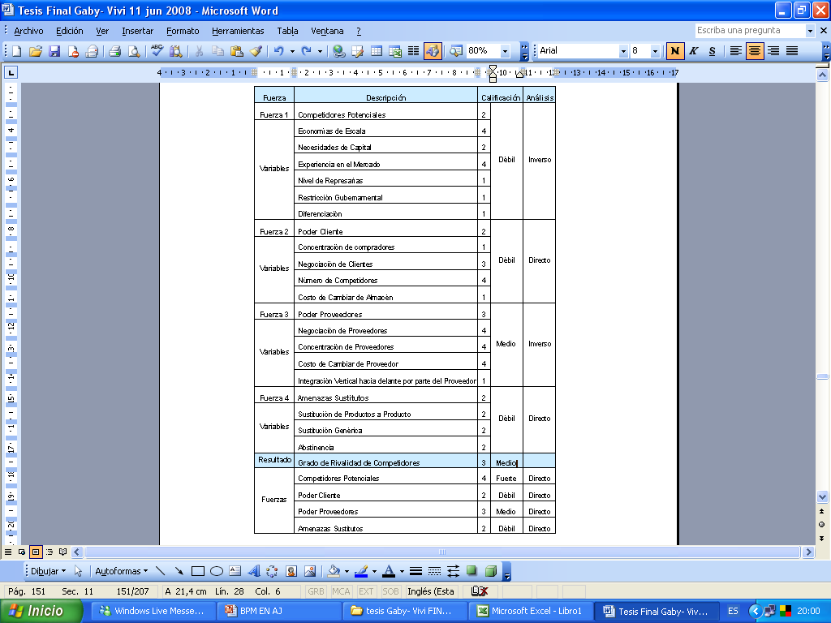
FUERZAS DE PORTER
Fuente: Análisis del entorno de Dirección Estratégica de Gerry Johnson y Kevan Scholes.
Notes:
SEG 1:Siendo muy importante al momento de elegir el punto de venta, los comentarios y recomendaciones de amigos. Por otra parte, sus compras dependen de la situación económica familiar. , que se caracteriza por valorar el precio, la calidad, la garantía y la marca en los productos que adquiere, así como también el servicio pos-venta, la buena atención y las facilidades de pago.
SEG 2:Sus compras son influenciadas por las publicidades televisivas y estas no dependen de su situación económica familiar, ni de las facilidades de pago en el punto de venta. , que valora mucho la tecnología y el precio en los productos que adquiere, así como también la buena atención y el servicio pos-venta; que goza de comodidades como servicios de Tv Cable e internet.
13

Slide 14
MATRIZ 5 FUERZAS DE PORTER
Una amenaza de AS y PC débil, más un PP medio y una amenaza de CP fuertes, resumen un GRI “Medio”, en el mercado comercial del Cantón Bolívar.
Fuente: Análisis del entorno de Dirección Estratégica de Gerry Johnson y Kevan Scholes.
Notes:
SEG 1:Siendo muy importante al momento de elegir el punto de venta, los comentarios y recomendaciones de amigos. Por otra parte, sus compras dependen de la situación económica familiar. , que se caracteriza por valorar el precio, la calidad, la garantía y la marca en los productos que adquiere, así como también el servicio pos-venta, la buena atención y las facilidades de pago.
SEG 2:Sus compras son influenciadas por las publicidades televisivas y estas no dependen de su situación económica familiar, ni de las facilidades de pago en el punto de venta. , que valora mucho la tecnología y el precio en los productos que adquiere, así como también la buena atención y el servicio pos-venta; que goza de comodidades como servicios de Tv Cable e internet.
14

Slide 15
DIAGNÓSTICO EXTERNO
CLIENTE EXTERNO
Investigación exploratoria.
Muestreo: Estratificado. N calculado = 263. N realizado = 303.
Instrumento de medición.
Se realizó un análisis Cluster:
- Escala.
- Variables.
Fuente: Análisis por conglomerados. Investigación de Mercados de Naresh K. Malhotra.
Demografía y estratificación social. Comportamiento del Consumidor de Hawkins, Best y Coney.
Notes:
SEG 1:Siendo muy importante al momento de elegir el punto de venta, los comentarios y recomendaciones de amigos. Por otra parte, sus compras dependen de la situación económica familiar. , que se caracteriza por valorar el precio, la calidad, la garantía y la marca en los productos que adquiere, así como también el servicio pos-venta, la buena atención y las facilidades de pago.
SEG 2:Sus compras son influenciadas por las publicidades televisivas y estas no dependen de su situación económica familiar, ni de las facilidades de pago en el punto de venta. , que valora mucho la tecnología y el precio en los productos que adquiere, así como también la buena atención y el servicio pos-venta; que goza de comodidades como servicios de Tv Cable e internet.
15

Slide 16
CLIENTE EXTERNO
Software estadístico: Paquete estadístico SPSS 15.00.
- Análisis Cluster por el método jerárquico.
- Cluster por el método no jerárquico.
- Análisis “discriminante”.
Fuente: Análisis por conglomerados. Investigación de Mercados de Naresh K. Malhotra.
Demografía y estratificación social. Comportamiento del Consumidor de Hawkins, Best y Coney.
Notes:
SEG 1:Siendo muy importante al momento de elegir el punto de venta, los comentarios y recomendaciones de amigos. Por otra parte, sus compras dependen de la situación económica familiar. , que se caracteriza por valorar el precio, la calidad, la garantía y la marca en los productos que adquiere, así como también el servicio pos-venta, la buena atención y las facilidades de pago.
SEG 2:Sus compras son influenciadas por las publicidades televisivas y estas no dependen de su situación económica familiar, ni de las facilidades de pago en el punto de venta. , que valora mucho la tecnología y el precio en los productos que adquiere, así como también la buena atención y el servicio pos-venta; que goza de comodidades como servicios de Tv Cable e internet.
16

Slide 17



CLIENTE EXTERNO
Segmento 1: NSE medio y medio bajo.
Segmento 2: NSE medio alto y alto.

Slide 18
ESTRATEGIA CENTRAL
MISIÓN
“Brindar a los clientes, a través de nuestros productos y servicios, las mejores opciones y condiciones de compra de artículos para el hogar y la oficina que satisfagan y superen sus expectativas, decorando sus vidas con gusto y comodidad”
VISIÓN
“Ser la empresa líder a nivel provincial en brindar soluciones de comodidad y espacio”

Slide 19
OBJETIVOS
OBJETIVOS | INDICADORES
Ser la empresa líder en el mercado comercial manabita, en un periodo de 5 años, mediante estrategias de mercadeo acertadas. | Porcentaje de participación del mercado.
Aumentar las utilidades de la empresa en un 5% en el próximo año, a través de una planificación estratégica financiera y de ventas. | ROE, ROA
Satisfacer las necesidades de nuestros clientes brindándoles productos y servicios de calidad. | Nivel de Servicio y Calidad (Serf Qual), Devoluciones/ ventas netas
Monitorear de manera sistemática y permanente todos y cada uno de los procesos propuestos de la empresa, con la finalidad de establecer estrategias y mejoras. | Análisis de Brecha /GAP Analizer

Slide 20
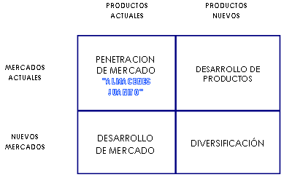
MATRIZ DE CRECIMIENTO INTENSIVO
Fuente: www.monografías.com /Estrategias de Marcas y Posicionamiento

Slide 21
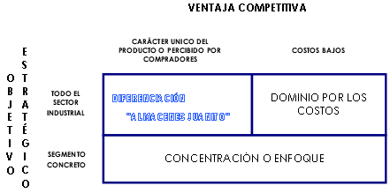
MATRIZ DE ESTRATEGIAS SEGÚN PORTER
Fuente: www.monografías.com /Estrategias de Marcas y Posicionamiento

Slide 22
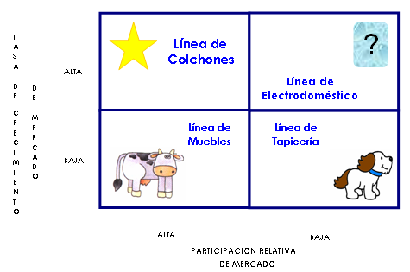
MATRIZ BCG
Fuente: www.monografías.com /Estrategias de Marcas y Posicionamiento

Slide 23
ADMINISTRACION DE PROCESOS
Enfoque hacia clientes.
Enfoque hacia grupos de Interés.
EVOLUCIÓN
BENEFICIOS
Revolución Industrial.
Calidad.
Reingeniería.
Visión sobre dinámica y eficiencia de procesos.
Alternativa de bajo riesgo y costo.
Reducción de tiempos.
Optimización de costos.
Integración de terceras partes en los procesos.
NUEVA TENDENCIA

Slide 24
ADMINISTRACION DE PROCESOS
1
Análisis de los procesos críticos del negocio
2
Ejecución
de los procesos
sugeridos
Innovación
y mejora continua
Ciclo de la Administración por procesos
3
4
Control y gestión de los procesos

Slide 25
ADMINISTRACION DE PROCESOS
PROCESOS ACTUALES
Determinación del nivel de madurez de la empresa
Instrumento de medición: GAP ANALIZER DE DELOITTE
 |  | BÁSICO |  |  |  |  | INTERMEDIO |  |  |  |  | AVANZADO |  |  |  |  | MUY AVANZADO
OPERACIONES
ACTITUD MENTAL
ESTRATEGIAS
CLIENTES
Fuente: Estudio CRM-Gap Analizer

Slide 26
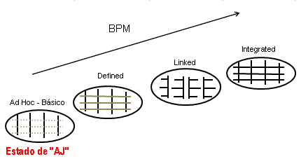
MADUREZ DEL NEGOCIO

Slide 27
PROCESOS ACTUALES
2. Mapeo de procesos actuales.
3. Levantamiento de procesos.
Herramientas:
Observación de los procesos en tiempo real.
Entrevistas exhaustivas.
Notes:
27

Slide 28
PROCESOS RELEVADOS
COMPRAS
VENTAS
DEVOLUCIÓN
DISTRIBUCION Y ALMACENAMIENTO
CONTABLE

Slide 29

PROPUESTA BASADA EN BPM
Los procesos sugeridos se realizaron a través de boletines operativos que consideraron los siguientes parámetros:
Aumento del personal de acuerdo a estructura organizacional por funciones.
Incremento de equipos de computo que soporte las necesidades de los recursos de BPM.
Capacitación, motivación y compromiso hacia la nueva filosofía.
Monitoreo constante a través de indicadores - BSC.

Slide 30

ESQUEMA GENERAL DE LOS PROCESOS SUGERIDOS
Nombre del proceso.
Responsables.
Objetivos.
Disposiciones generales.
Descripción detallada del proceso.

Slide 31
ANÁLISIS FINANCIERO
Años | Año 2006 | Año 2007
Índices de Liquidez
Mide la capacidad de la empresa para cumplir con sus obligaciones de corto plazo
Liquidez Operativa | 1,396 | 1,673
Prueba Ácida | 0,175 | 0,269
Periodo promedio de días de cobro | 62 | 93
Periodo promedio de días de pago | 16 | 21
Índices de Rentabilidad
Miden la efectividad general de la administración de acuerdo con los rendimientos generados sobre las ventas y sobre los inventarios.
Rendimiento sobre el patrimonio | 13,76% | 19,94%
Rendimiento sobre el Activos | 5,14% | 8,52%
Rendimiento sobre las Ventas | 5,61% | 8,35%
Índices de Administración de Activos
Mide el grado de Efectividad con la que la empresa usa sus recursos
Rotación sobre Activos | 1,27 | 1,48
Rotación sobre Activos fijos | 5,12 | 7,95
Índices de Administración de Deuda
Mide el grado en el que la empresa se ha financiado con deuda.
Razón de endeudamiento | 9,26% | 9,68%
EVOLUCIÓN GENERAL DE LA EMPRESA
Fuente: Almacenes Juanito

Slide 32
SUPUESTO DEL FLUJO DE CAJA PROYECTADO
Crecimiento de los ingresos está dado por la composición del crecimiento mínimo de la economía y de una tasa promedio del crecimiento histórico de las ventas de “AJ”.
Gastos operativos, proyectados con un crecimiento estimado la tasa inflacionaria de 2007.
Gastos por otros servicios y servicios de terceros, a partir del año tres presentan una reducción conservadora del 8%, de acuerdo a la estructura BPM esperada.

Slide 33
FLUJO DE CAJA DEL ACCIONISTA PROYECTADO
 |  | Año 0 | Año 1 | Año 2 | Año 3 | Año 4 | Año 5
Ingresos |  |  | 168.157,00 | 184.972,70 | 207.169,42 | 232.029,75 | 259.873,33
Costo de venta |  |  | 97.531,06 | 107.284,17 | 120.158,27 | 134.577,26 | 150.726,53
Margen Bruto |  |  | 70.625,94 | 77.688,53 | 87.011,16 | 97.452,50 | 109.146,80
Gastos Operacionales |  |  | 85.537,37 | 74.899,61 | 74.817,16 | 73.102,57 | 73.742,03
Servicios de Terceros |  |  | 20.414,87 | 10.414,87 | 9.581,68 | 9.581,68 | 9.581,68
Utilidad |  |  | -14.911,43 | 2.788,93 | 12.193,99 | 24.349,93 | 35.404,77
15% trabajadores |  |  | - | 418,34 | 1.829,10 | 3.652,49 | 5.310,71
Utilidad antes de Impuestos |  |  | -14.911,43 | 2.370,59 | 10.364,89 | 20.697,44 | 30.094,05
Impuesto |  |  | - | 592,65 | 2.591,22 | 5.174,36 | 7.523,51
Utilidad después de Impuesto |  |  | -14.911,43 | 1.777,94 | 7.773,67 | 15.523,08 | 22.570,54
10% reserva legal |  |  | - | 177,79 | 777,37 | 1.552,31 | 2.257,05
5% reserva facultativa |  |  | - | 88,90 | 388,68 | 776,15 | 1.128,53
Utilidad Neta |  |  | -14.911,43 | 1.511,25 | 6.607,62 | 13.194,62 | 19.184,96
(+) Depreciación |  |  | 4.945,52 | 4.322,88 | 4.322,88 | 1.122,88 | 1.122,88
(+) Amortización |  |  | 2.988,00 | 2.888,00 | 2.798,00 | 2.354,00 | 1.000,00
(-) Pago de Capital |  |  | -11534,05 | -13256,57 | 0,00 | 0,00 | 0,00
Flujo del accionista |  |  | - 18.511,96 | - 4.534,44 | 13.728,50 | 16.671,49 | 21.307,83
Inversión Inicial |  | 24.790,61
Valor Presente de los Flujos Futuros |  |  |  |  |  |  | 108.040,94
Flujo neto de efectivo |  | - 24.790,61 | - 18.511,96 | - 4.534,44 | 13.728,50 | 16.671,49 | 129.348,77

Slide 34

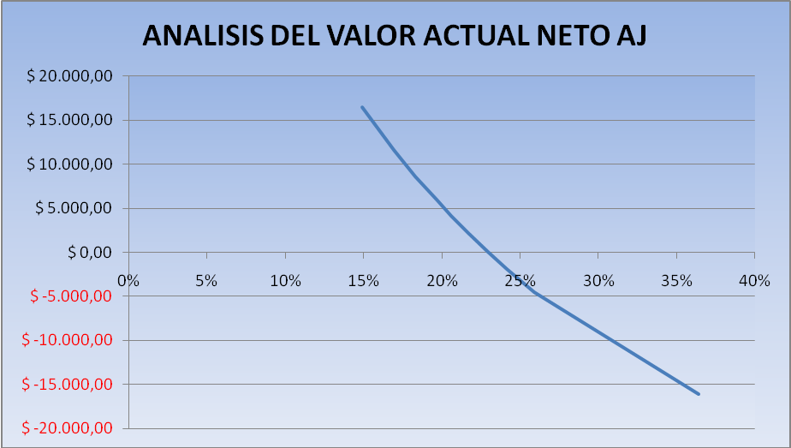
CRITERIOS DE EVALUACIÓN
 |  | Año 0 | Año 1 | Año 2 | Año 3 | Año 4 | Año 5
Flujo neto de efectivo Incremental |  | - 24.790,61 | - 23.148,49 | - 9.360,19 | 8.713,96 | 13.084,06 | 110.720,46
VAN
$ 5805.57
TIR
22.26%
CAPM
19,72%

Slide 35
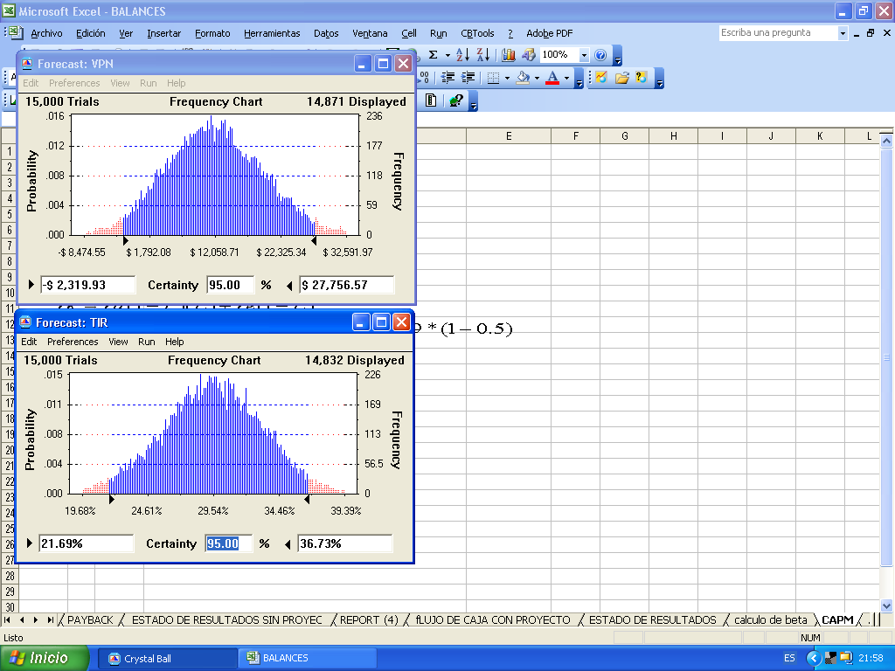
SIMULACION DE RESULTADOS

Slide 36
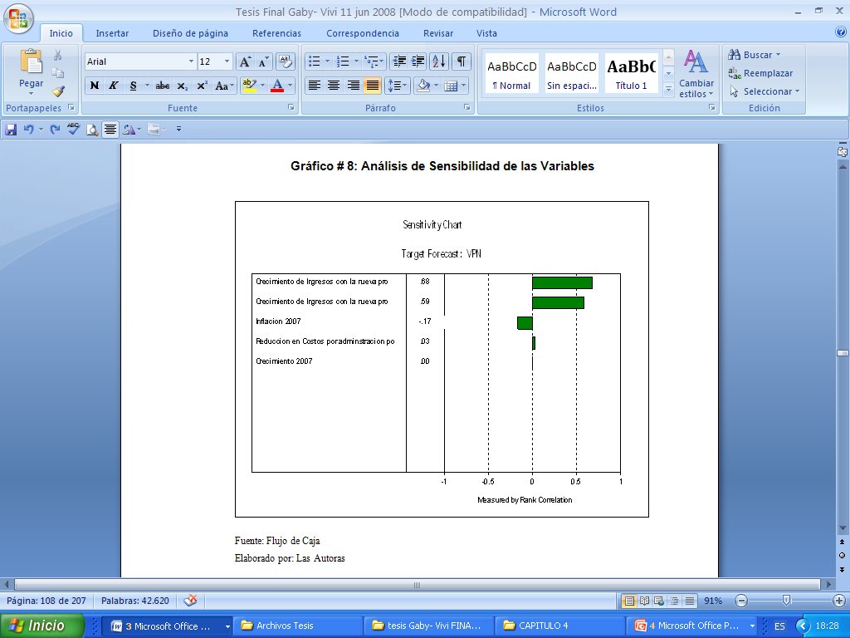
ANÁLISIS DE VARIABLES

Slide 37
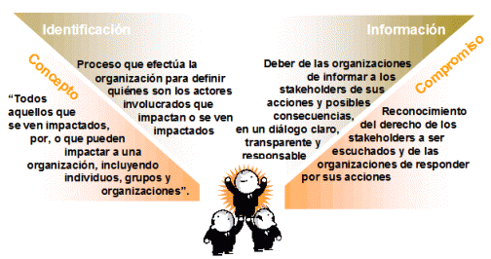
MEDICIÓN Y DESEMPEÑO ORGANIZACIONAL
STAKEHOLDERS

Slide 38
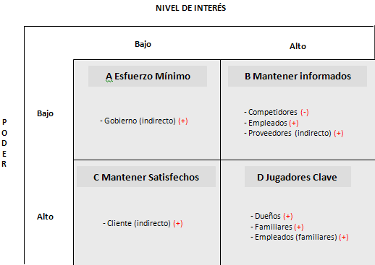
MATRIZ DE INTERÉS PODER DE STAKEHOLDERS

Slide 39
CUADRO DE MANDO INTEGRAL BSC
Herramienta gerencial de enfoque moderno.
Monitorea las mejoras en la eficiencia de los procesos y operaciones de la empresa en tiempo real
Permite aplicar correctivos en caso de ser necesario.
Dado a que se propuso esta herramienta de monitoreo y control, como complemento de aplicar una administración por BPM, Los objetivos y metas a alcanzar en la empresa, están relacionados con cuatro dimensiones o perspectivas críticas, con una serie de indicadores de desempeño, metas e iniciativas concretas para el monitoreo de las actividades de la organización.

Slide 40



CUADRO DE MANDO INTEGRAL BSC
FINANCIERA
Objetivos | Indicador | Meta | Iniciativa
Mejorar los retornos y maximizar el valor de la empresa - Mejorar la eficiencia adimistrativa y Opertaiva | (ROE) (ROA), Indices de Líquidez | Maximizar los beneficios de la empresa. | Planificación administrativa e Inversón en Aplicación de la Adinistración por BPM
Reducir los costos y gastos | indices de Rotación de Inventarios, de lìquidez | Eficiencia en stock de inventarios y cumplimiento de sus obligaciones | Planificacion del presupuesto anual y aplicación de administracion por BPM
CLIENTES
Objetivos | Indicador | Meta | Iniciativa
Incrementar la confianza de los clientes | Clientes que repiten la compra del total de clientes, Participación de Mercado | Fidelidad del cliente | Capacitar al personal en protocolos básicos de Atención Cliente y aplicación de una politica de calidad de los productos vendidos
Incrementar la satisfación de los clientes | Encuestas breves en los puntos de ventas, tiempo total de entrega de un producto de la cantidad de pedidos | Orientacion total hacia los clientes | Servicio post venta holistico y personalizado
Ser la empresa Líder a nivel Provincial
en la comercialización de muebles y artículos para el hogar y oficina.
PROCESOS INTERNOS
Objetivos | Indicador | Meta | Iniciativa
Monitorear Integramente todos los procesos | Tasa de reducción de tiempos en los ciclos de los procesos | Reducción de costos y aumento de la rentabilidad | Inversion en Aplicación de Administración por BPM
Proporcionar respuestas rapidas | Quejas resueltas del total de quejas, unidades devoluciones sobre unidades vendidas | Satisfación de los clientes | Inversion en Aplicación de Administración por BPM
Expander sus mercados abriendo sucursales | Participación de mercado, tasa de cremiento de apertura de sucursales | Aumento de posicionamiento | Un anilísis de plan de negocios
APRENDIZAJE Y CRECIMIENTO
Objetivos | Indicador | Meta | Iniciativa
Incrementar la productividad de los empleados | Encuestas de productividad laboral | Comprometer al personal con la empresa | Programa de Incentivos por cumplimiento de metas
Mejorar el clima laboral | Sugerencias recibidas del total del personal, renuncias totales del total de personal | Satisfación del personal | Programas de integración de personal y encuesta que mide razones de salida de personal
Aumentar la satisfación de los empleados | Encuestas al cliente interno | Satisfación del personal | Inversión en Capacitacion del personal

Slide 41
CONCLUSIONES
“AJ” se encuentra en la etapa Ad Hoc o también llamada etapa básica de madurez del negocio.
De acuerdo a los resultados obtenidos, la aplicación del presente proyecto resulta viable y conveniente para la empresa, ofreciendo a la administración un VAN positivo de $5805.57 y una TIR de 22.96%.
Según la investigación de mercados, se identificaron dos segmentos de clientes uno elitista con fuerte poder adquisitivo y otro caracterizado por la búsqueda promociones y facilidades de pago, cuyo poder adquisitivo tiene un fuerte componente estacional.
Con la globalización y los cambios tecnológicos, los mercados se han vuelto más dinámicos y competitivos, y el mercado manabita no puede ser la excepción, la competencia se rige principalmente por los precios y exige a las empresas estar siempre a la vanguardia, brindando a los clientes las mejores facilidades.

Slide 42
RECOMENDACIONES
Aplicar la administración por BPM y sus respectivas herramientas de control a fin de conseguir los objetivos propuestos y su desarrollo sostenido en el tiempo.
Invertir en capacitación para el recurso humano de “AJ” de manera constante, para que así facilite la adopción de la nueva filosofía en sus actividades diarias.
Invertir en la afiliación correspondiente, para tener acceso al servicio de pago por tarjetas de crédito.
Adoptar la estrategia central definida por la misión, visión, slogan, logo y valores desarrollados en presente proyecto.

Slide 43
MUCHAS GRACIAS

